Slide 1
Сабақтың тақырыбы: Микроорганизмдерді өндірісте, ауылшаруашылығында,медицинада, тұрмыста қолданудың артықшылықтары мен кемшіліктері.

Slide 2
Бүгінгі сабақта
Биотехнологияда қолданылатын тірі ағзалардың артықшылықтары мен кемшіліктерін талқылауды үйренесіздер.

Slide 3
Ой қозғау
Микроорганизмдер туралы сендер не білісіңдер?
Адам микроорганизмдерді өндірісте қалай қолдана алады?
Микроорганизмдер ауылшаруашылығында қалай қолданылады?
Олардың медицинадағы рөлі қандай?
Адамдар микроорганизмдерді тұрмыста қолданады ма?

Slide 4
Кілт түсініктер:
Микроорганизмдер
Ферментативтік әрекет
Антибиотиктер
Витаминдер
Биологиялық бақылау
Биологиялық зақымдану
Жұқпа

Slide 5
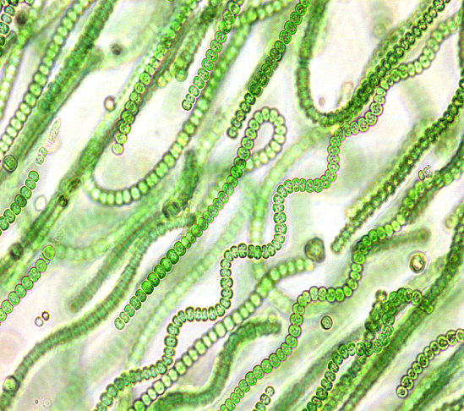
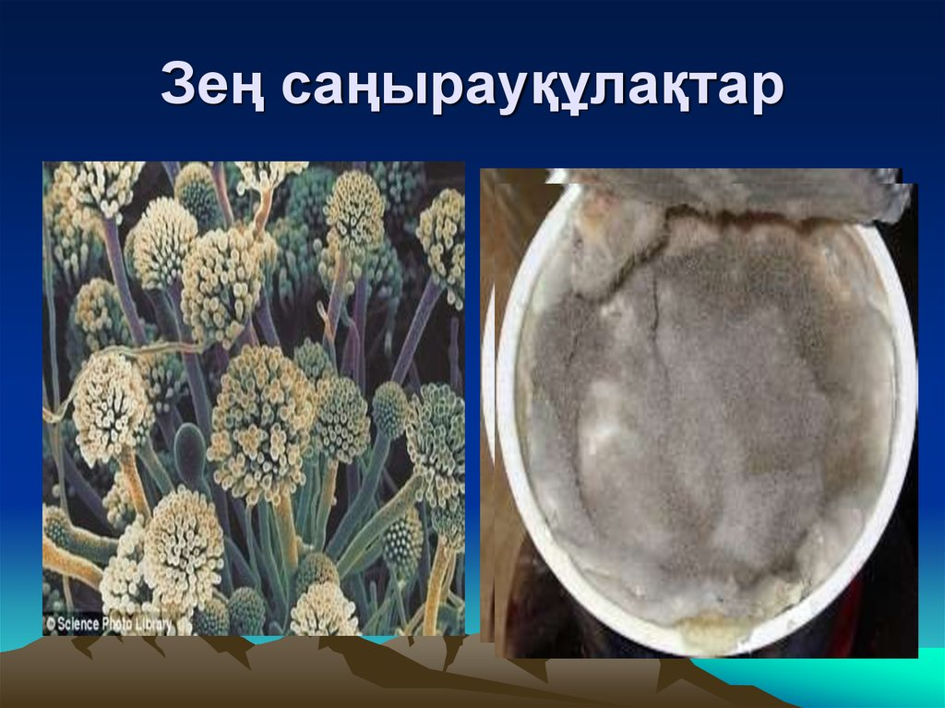
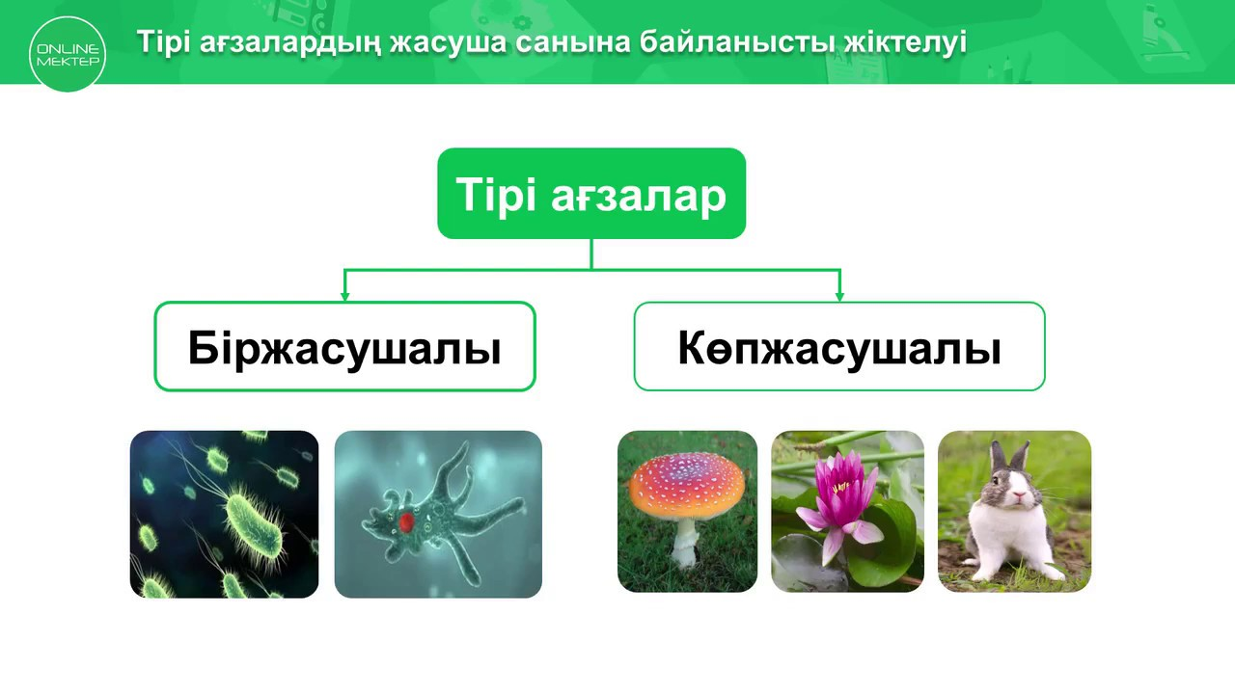
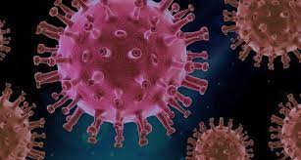
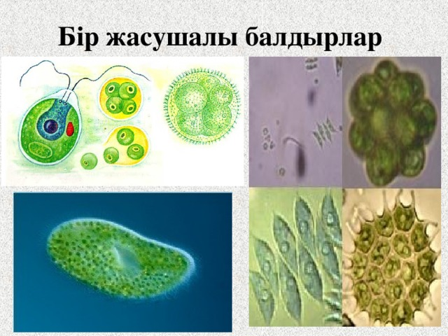
Табиғаттағы микроорганизмдер әлемі
Цианобактериялар
Саңырауқұлақтар
Бір жасушалы жануарлар
Вирустар
Балдырлар

Slide 6
Микроорганизмдердің табиғаттағы рөлі
Олардың қатысуымен топырақтарда және суқоймаларында әртүрлі органикалық заттардың ыдырауы жүзеге асады.
Микроорганизмдер табиғаттағы заттар мен энергия айналымын қамтамасыз етеді.
Топырыақ құнарлылығы, мұнай, таскөмір, шымтезек, әктас түзілуі олардың әрекетіне байланысты жүзеге асады.

Slide 7
Микроорганизмдердің көбісі ферментативтік қызмет атқарады.
Сондықтан өнеркәсіп және ауылшаруашылығы өндірісінде кеңінен пайдаланылады.
Олар ірімшік, йогурт, шарап, сыра, қымыз, айран, май тәрізді
азық-түлік өнімдерін дайындауда қолданылатын сүтқышқылды және сіркеқышқылды бактериялар.
Қазіргі кезде жоғарғы сападағы ашыған сүт өнімдерін өндіруде пайдаланатын бактериялар мен саңырауқұлақтардың бірегей түрлері жасалған.
Олар шіріген микроорганизмдердің тіршілік әрекетін баса отырып, өздерінің қасиеттерін ұзақ уақыт бойы жоғалтпайды.

Slide 8
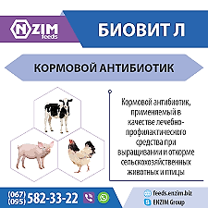
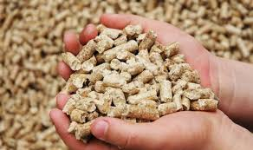
Ауыл шаруашылығы жануарларына арналған жемшөп қоспаларының құрамында гормондар мен антибиотиктер бар.

Slide 9
Ауыл шаруашылығы жануарларына арналған жемшөп қоспаларының құрамында гормондар мен антибиотиктер бар.
Пайдасы-жануар салмағының тез қосылуы, ауруларға төзімділік.
Зияны – жануарлардың сүйек және бұлшық ет ұлпаларында гормондар мен антибиотиктердің жиналуы, одан әрі адамның тамағына түсуі;"сиыр құтыруы"пайда болуы.

Slide 10
"Тірі" және "өлтірілген" вакциналар өндірісі.
"Тірі" вакциналардың құрамында әлсіз ауру қоздырғыштары бар. Оларға қарсы вакциналар жатады:
Тұмау
Полиомиелита;
Қызылша;
Қызамық;
Туберкулёз;
Эпидемиялық паротит /шошқаборық (шықшыт безінің қабынуы);
Желшешек (ветрянка).

Slide 11
"Тірі" және "өлтірілген" вакциналар өндірісі.
«Әлсіретілген» немесе «өлі» вакциналардың құрамында жасуша қабырғалары немесе ауру қоздырғыштары жасушаларының лизаттары болады. Оларға қарсы вакциналар жатады:
іш сүзегі;
кене энцефалиті;
тұмау;
А гепатиті;
менингококтық инфекция.

Slide 12
"Тірі" және "өлтірілген" вакциналар өндірісі.
Пайдасы-халық арасында індеттің алдын алу; адам өмірінің сапасын жақсарту.
Зиянды - ағзаның аллергиялық және спецификалық емес реакциялары адам.
Маңызды! Вакцинация кезінде вакциналарды сақтау шарттары (температурасы мен мерзімі) қатаң сақталуы тиіс; дозаны дұрыс есептеу; вакцинацияланатын адамның жасы мен денсаулық жағдайын ескеру қажет.

Slide 13
Микроорганизмдер антибиотикалық қасиет көрсетіп, басқа микробтардың өсуін басып тастауға немесе мүлдем жойып жіберуге қабілетті табиғи заттардың продуценттері болып табылады.
Антибиотиктер медицинада, малшаруашылығында, ауылшаруашылығында, өндірісте қолданылады.
Топырақ микроорганизмдерінен биологиялық белсенді заттар- витаминдер, аминқышқылдары, өсіргіш заттар, ферменттер түзу қабілеті анықталған.

Slide 14
Микроорганизмдерді пайдалану
Дербес гендерге тікелей манипуляция (бұрмалау) жүргізу мүмкіндігінің пайда болуы жаңа селекциялық жұмыс бағытының- гендік инженерияның пайда болуының негізін қалады.
Адамға қажетті затты бактерия жасушасына кодтайтын гендерді тасымалдау. Мысалы, қазіргі кезде инсулинді, интерферонды, өнеркәсіпте өндіру мүмкіндігі бар.
Гендік инженерия- вакциналар жасау мен өндірудің келешегі бар
бірден –бір жолы.
Ауылшаруашығының қалдықтарын биогаз және этанолға өңдеу үшін бактерияларды қолданып жаңа энергия қорларын жасауға мүмкіндік береді.
Металдарды бөліп алу үшін, мұнай қабаттарынан мұнай алуды арттыру үшін бактериялар пайдаланады.
Кейбір бактериялардың көмегімен биологиялық бақылауды жүзеге асыруға болады.

Slide 15
Миллиондаған жылдар бойы макроорганизмдер мен микроорганизмдер өзара бейімделіп, бір- біріне қажет бола бастады.
Микробтар – адам немесе жануарлар организмінің қалыпты мекендеушілері, олардың тіршілігінде маңызда рөл атқарады.
Қалыпты ішек микрофлорасының өкілдері қоректік заттарды қорытуды аяқтайды. Ішекте тіршілік ететін көптеген микробтар шіріткіш және ауру тудырушы бактериялардың антагонистері болып табылады.

Slide 16
Бактериялар мен вирустар жұқпалы аурулардың қоздырғыштары болуы мүмкін.
Тамақ өнімдерінің бұзылуына әкеледі.
Бұзылған тағам арқылы организм зақымданады.
Бактериялардың зияны

Slide 17

Бактериялар көбінесе ғимараттардың, құбыр желілерінің, металл құрылымдарының жерасты бөліктерін бұзады.
Мысалы, мұнай қабаттарынан мұнайды толық алу мақсатында ол жерді көршілес батпақты ортаның суымен толтырады.
Саңырауқұлақтар жіпшумағы қымбат тұратын оптикалық аспаптар әйнегінің бетіне түскенде оның құндылығын жояды.
Балдырлар теңіз кемелерінің түптеріне жинала отырып, отын шығынын 10 % арттырады, қозғалыс жылдамдығын 20-30% төмендетеді.

Slide 18
Тапсырма.
Микроорганизмдер туралы тұжырымдамалардың
«дұрыс » немесе «бұрыс » екенін «+,- » таңбасы арқылы анықтаңыз.
№ | Тұжырымдама | Дұрыс | Бұрыс
1 | Барлық микроорганизмдер прокариоттарға жатады.
2 | Микроорганизмдер жаушалық организмдер болып табылады.
3 | Барлық микроорганизмдер ауру тудырушы болады.
4 | Тіршілік үшін қолайсыз жағдайда микробтар тіршілігін жояды.
5 | Тіршілік етуге қолайсыз жағдай туғанда бактериялар спора түзеді.
6 | Шешек,тұмау,гепатит-бактериялардан туындайтын аурулар.
7 | Микроорганизмдер қоректену тәсіліне қарай гетеротрофтар да, автотрофтар да болып табылады.

Slide 19
Сабақты бекіту сұрағы.
Микроорганизмдерге қандай организмдер жатады?
Микроорганизмдердің табиғаттағы атқаратын рөлі қандай?
Өнеркәсіп өндірісінде микроорганизмдер қалай пайдаланылады?

Slide 20
Қорытынды.
Биотехнологияда қолданылатын тірі ағзалардың артықшылықтары мен кемшіліктерін талқылауды үйрендеңіздер.

